Slide 1
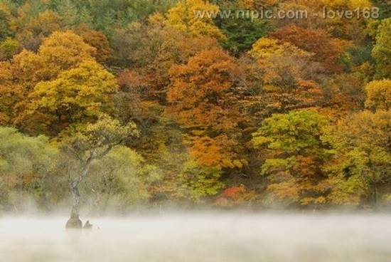

Slide 2
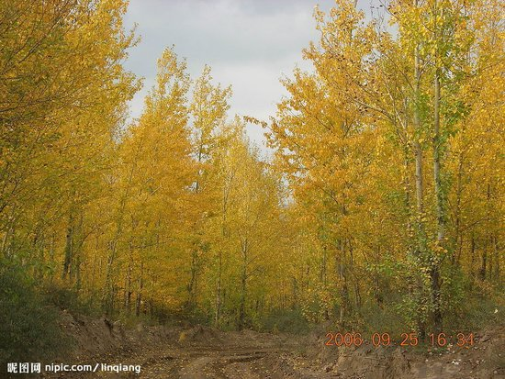

Slide 3
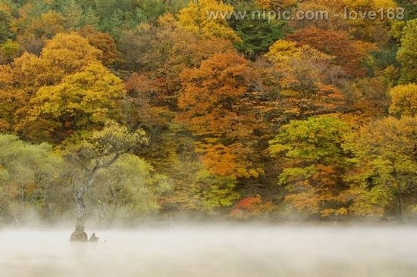

Slide 4
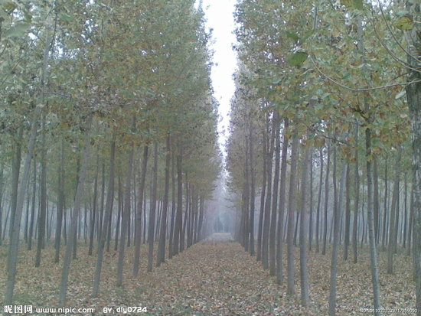

Slide 5
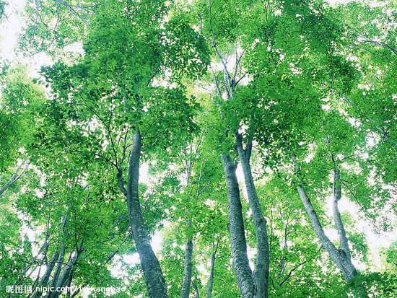

Slide 6
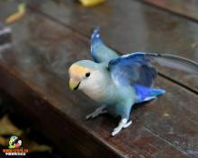

Slide 7
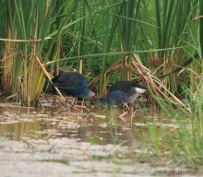

Slide 8
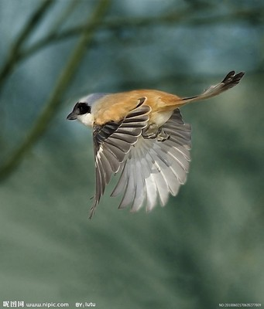

Slide 9

吉隆第二小学 江岸

Slide 10

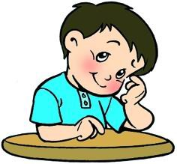
父亲和鸟之间到底有什么关系呢？课文中有一句话已经明确告诉我们，请打开书快速找一找吧。
从这句话中你知道了什么？
父亲一生最喜欢树林，还有爱唱歌的鸟。

Slide 11

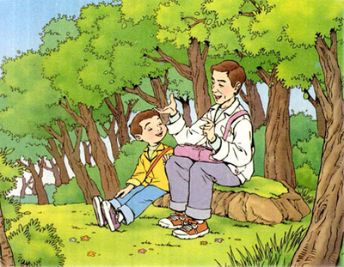
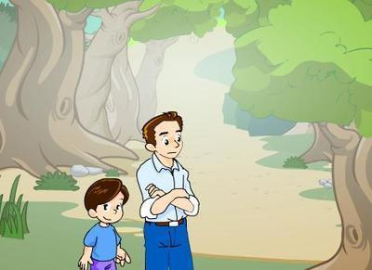
父亲是不是真的像作者说的那样爱鸟呢？请同学们用自己喜欢的方式自由读课文。

Slide 12

我会认
méng nán wèi
nóng téng liè lí
蒙 喃 味
浓 腾 猎 黎

Slide 13
猎人 黎明 雾蒙蒙
惊动 快活 热腾腾
容易 气味 喃喃地
潮湿 时刻 哝哝的

Slide 14
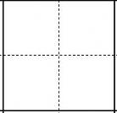
这两个字里哪一种笔画较多？有什么好的方法记住这两个字？
喜
重

Slide 15

喜

Slide 16
重

Slide 17
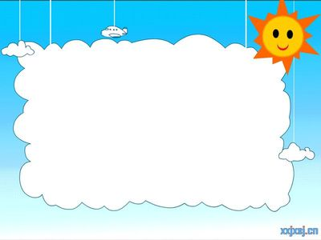
小练笔
开（ ）里（ ）
孩（ ）轻（ ）
并（ ）重（ ）
刻（ ）经（ ）

Slide 18

这节课我们学了什么？

Slide 19



谢谢大家！
感谢各位老师亲临指导！
吉隆第二小学 张惠红

